Slide 1
Лекарственные растения Кузбасса
Галдина Наталья Николаевна
Воспитатель МБДОУ «Детский сад №37 «Искорка»

Slide 2
Расширять знания старших дошкольников о лекарственных растениях нашей местности, о пользе и применении их в жизни человека. Воспитывать любовь к родному краю. Формировать умение и желание активно беречь и защищать природу.

Slide 3
Обожжёт без огня
И тебя и меня,
А живёт у плетня.

Slide 4
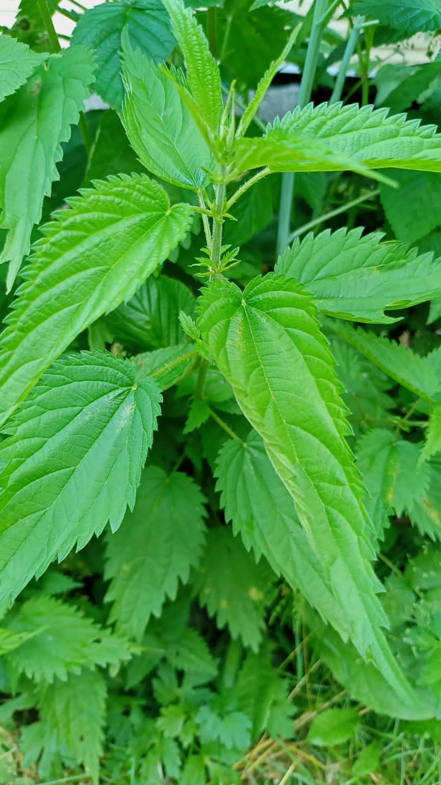
Крапива

Slide 5
Стоят в поле сестрички: Жёлтый глазок,
Белые реснички

Slide 6
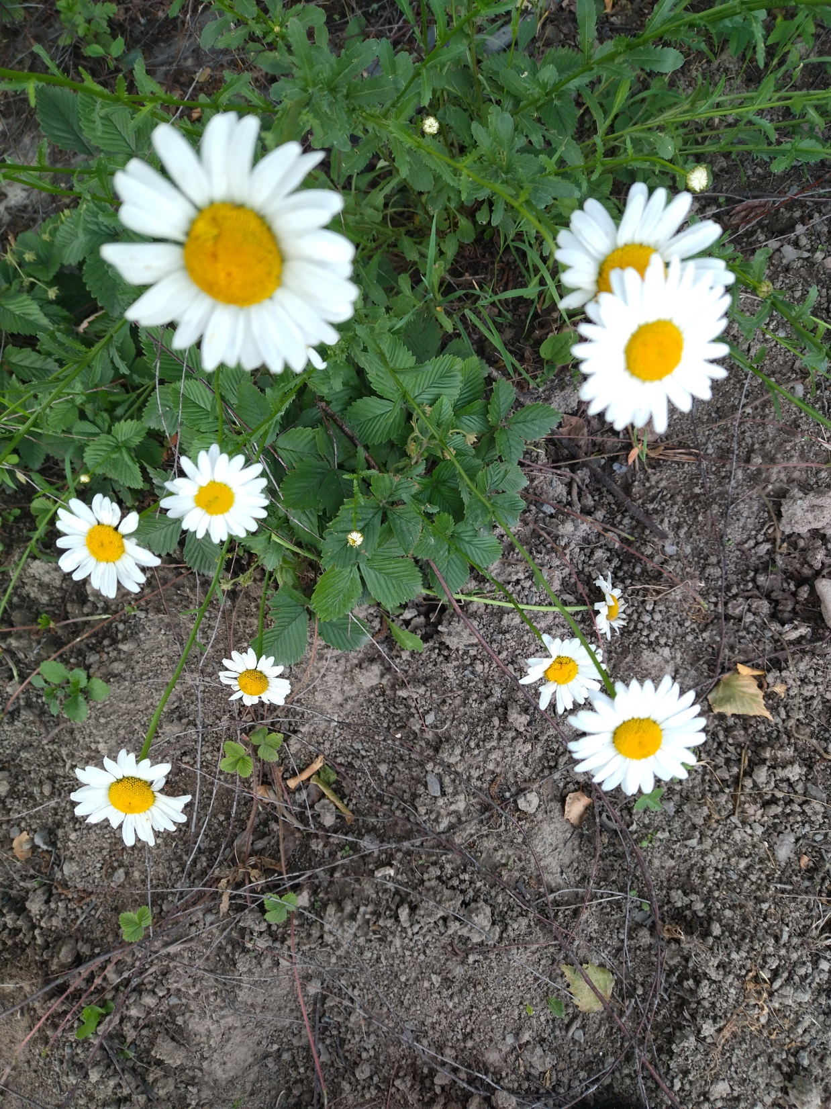
Ромашка

Slide 7
Вдоль дорожек его встретишь, Ранки, ссадины излечишь, Сорвешь листочек осторожно. Кто нас излечит?

Slide 8
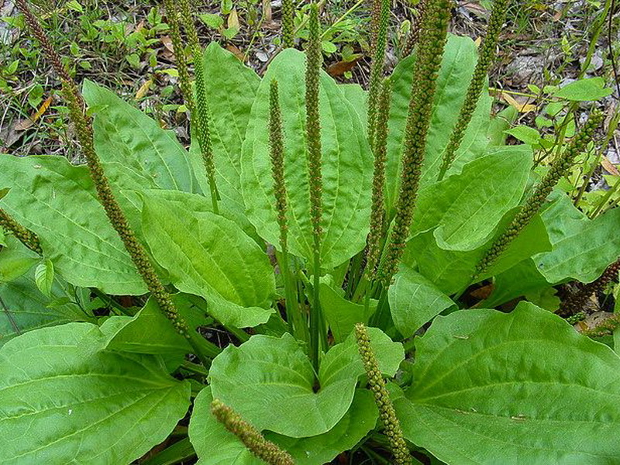
Подорожник

Slide 9
Листик тот как руки мамы Тёплый, мягкий, первый самый, Повернёшь – холодный гладкий,
Нет здесь никакой загадки!

Slide 10
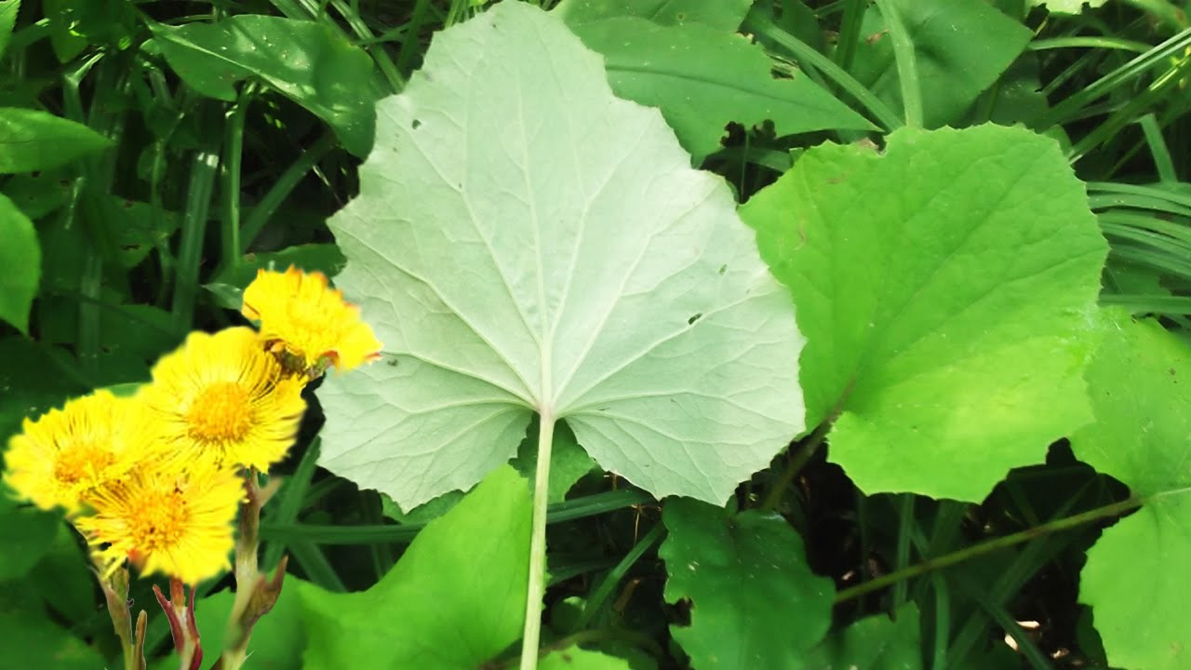
Мать-и-мачеха

Slide 11
Я кустарником расту,
Цветом розовым цвету.
У меня красны плоды,
А на веточках – шипы.
Плоды летом собирают
И сухими сохраняют,
Чтоб потом их заварить
И отвар целебный пить

Slide 12
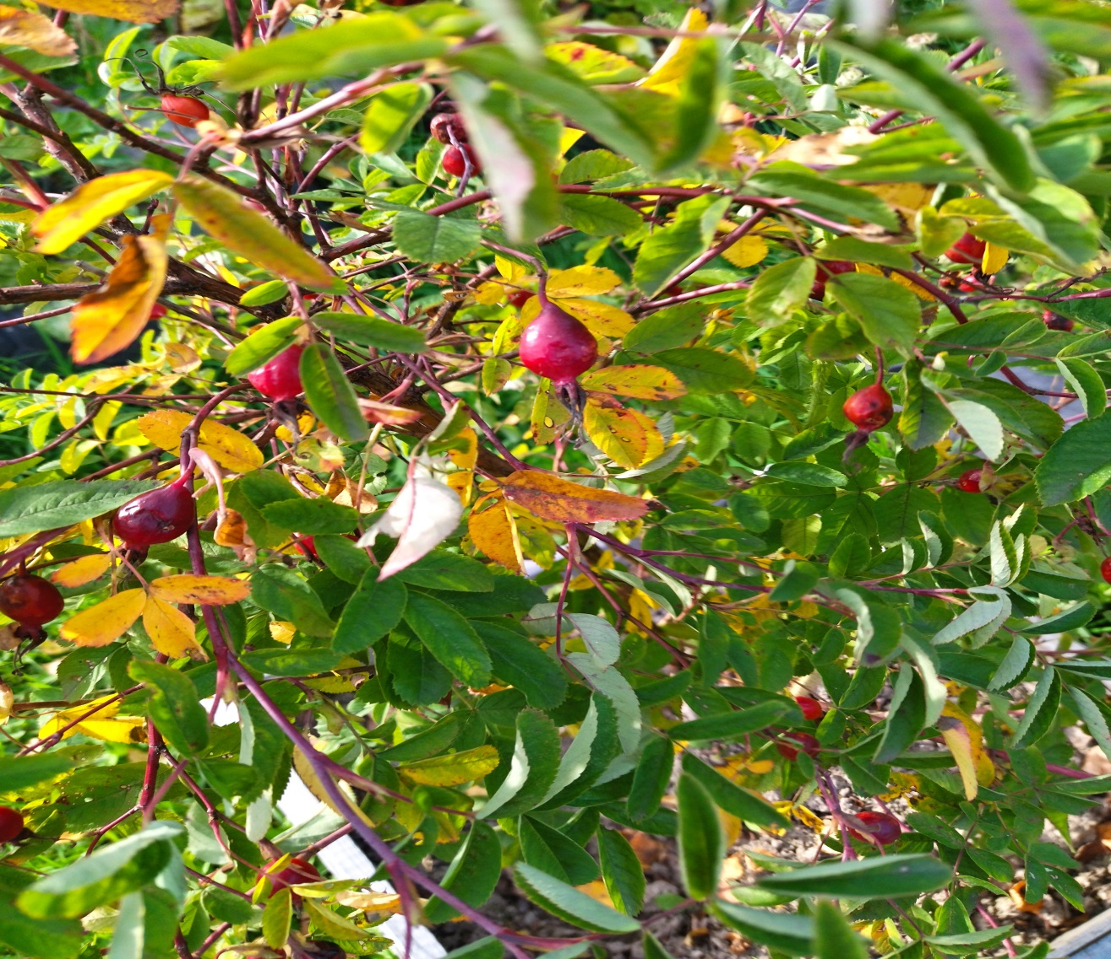
Шиповник

Slide 13
Если что-то заболит, Даже зверь не устоит. С какой же травкой пить настой? С чудо-травкой...

Slide 14
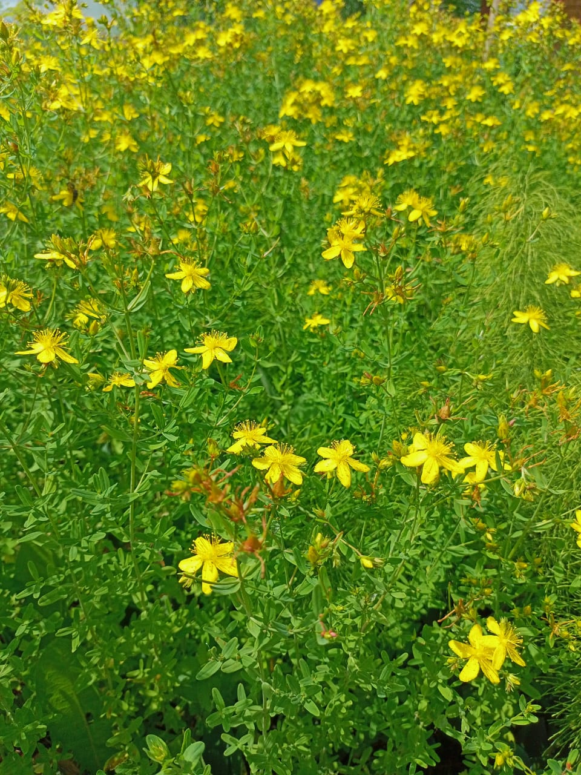
Зверобой

Slide 15
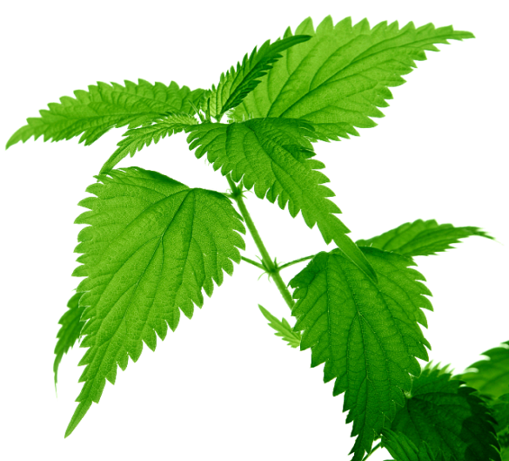
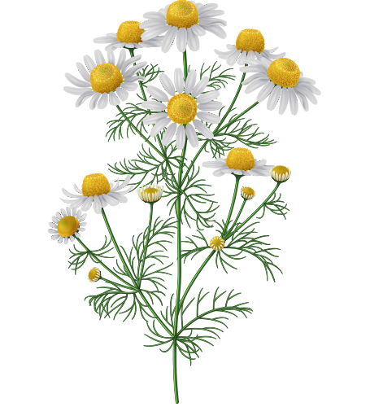
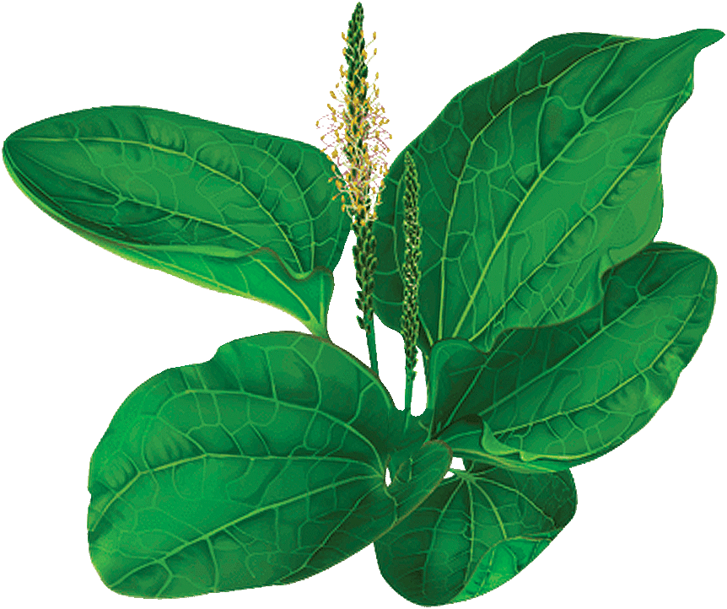
Какое растение используют при боли в горле?

Slide 16
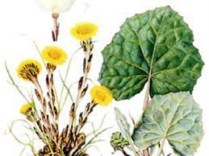
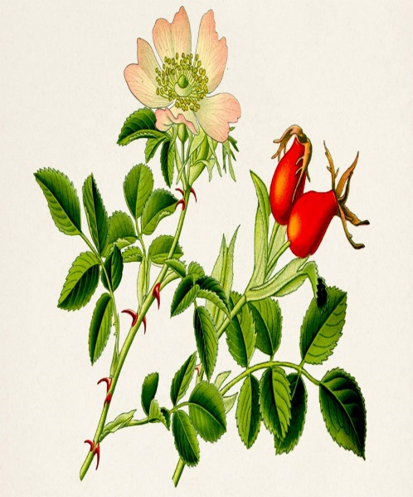
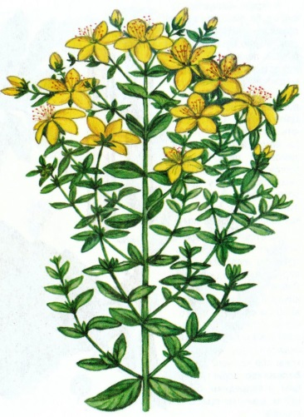
Какое из этих растений используют при лечении кашля?

Slide 17
Молодец!

